Slide 1

Unidad
Sobre la ausencia: exilio, migración
e identidad (narrativa)

Slide 2

¿Qué buscamos en esta unidad?
Reflexionar sobre las diferentes dimensiones de la experiencia humana, propia y ajena, a
partir de la lectura de obras literarias y otros textos que forman parte de nuestras herencias
Culturales.
La lectura de un buen libro es un diálogo incesante en que el libro habla y el alma contesta.
André Maurois

Slide 3




Conceptos claves para iniciar la unidad
Los siguientes conceptos te permitirán comprender elementos esenciales de la unidad
Identidad cultural
Es un conjunto de valores, tradiciones, símbolos, creencias y modos de comportamiento que funcionan como elementos dentro de un grupo social y que actúan para que los individuos que lo forman puedan fundamentar su sentimiento de pertenencia
Identidad
Circunstancia de ser una persona o cosa en concreto y no otra, determinada por un conjunto de rasgos o características que la diferencian de otras.
Migración
Movimiento de población que consiste en dejar el lugar de residencia para establecerse en otro país o región, generalmente por causas económicas o sociales.
Exilio
Pena que consiste en expulsar o hacer salir a una persona de un país o de un territorio

Slide 4
Biografía del autor
Osorio cursó su educación básica en el Colegio Gabriela Mistral, la media, en el Colegio Pedro de Valdivia y la superior, en la Universidad de Chile, donde en 2005 se recibió de licenciado en artes plásticas con mención en pintura.
Fundó en 2008 con la ilustradora y licenciada en Artes Plásticas Antonia Herrera, María Elisa Soto-Aguilar (diseñadora gráfica y prima de Antonia) y el comunicador audiovisual Patricio Escala, la productora audiovisual Punkrobot, donde ha dirigido series animadas infantiles para televisión (Flipos, Muelin y Perlita, y Soccer Girls) y avisos comerciales.​
Dirigió el cortometraje animado Historia de un oso (2014), que al año siguiente ganó una serie de festivales cinematográficos y al subsiguiente un Oscar en la categoría mejor cortometraje animado en la 88.ª edición, premio que compartió con el productor Patricio Escala. Con Antonia Herrera lanzó a mediados de 2016 la historia en un libro álbum. Como explican los autores, la idea original del premiado cortometraje de animación en 3D nació alrededor del 2009 en una «croquera antigua con dibujos hechos con lápiz y papel», por lo que el libro es un retorno a los orígenes.
El 21 de junio de 2016 fue declarado Hijo Ilustre de Quinta Normal, la comuna donde creció.11​ El mismo año fue invitado por la Academia de Artes y Ciencias Cinematográficas para votar en los Premios Óscar de 2017.​
Está casado con Antonia Herrera y la pareja tiene un hijo, Bruno. Hace clases en la Universidad de Las Américas, donde imparte junto con su esposa el Taller Proyecto 3D I y II.

Slide 5
Para tener en cuenta. Leopoldo Osorio, el hombre que inspiró "Historia de un oso "El abuelo del primer chileno galardonado con un Oscar es el protagonista real detrás de la trama del premiado cortometraje.
Gabriel Osorio siempre que pudo contó que la fuente de inspiración para su cortometraje animado ganador del premio Oscar, "Historia de un oso", fue su abuelo Leopoldo, quien vivió el exilio durante la dictadura de Pinochet. Fue secretario de Salvador Allende "mucho antes de que fuera presidente", desde el año 1964. Al mismo tiempo ejercía como Regidor Municipal de Maipú, con aspiraciones de ser alcalde. Desde su casa en la Villa Zaror de Maipú, el abuelo del primer chileno en ganar un premio Oscar relató la historia en la que se basó su nieto para crear el cortometraje. "Yo fui apresado el 12 de septiembre del 73(...) Mi circo fue la Cárcel Pública de Santiago, en la que estuve preso dos años y tres meses", sostuvo. Según relata, los militares entraron a su casa, y lo golpearon por la espalda hasta quedar inconsciente. tal cual lo muestra la animación nacional, haciendo una alegoría con los dueños del circo y el oso. "La verdad es que tuve suerte y me encontré con gente bastante humana. Con el tiempo, uno piensa que a lo mejor con la sola salida de los militares a la calle para poner orden hubiera bastado. Pero la violencia, la tortura y los asesinatos fueron innecesarios", manifestó. Tras esta situación, Leopoldo Osorio vivió durante siete años en el exilio, específicamente en la ciudad de Londres. Allí aprovechó de estudiar inglés y Administración Pública en la Universidad de Glasgow. El abuelo de Gabriel aseguró que nunca le preguntó nada para crear la historia del corto, ya que se basó en investigaciones y lecturas de diarios. "No te preocupes abuelo, yo sé exactamente lo que pasó en ese tiempo", recordó que le dijo.

Slide 6

A continuación trabajaremos el concepto de exilio a través del Cortometraje historia de un oso

Slide 7
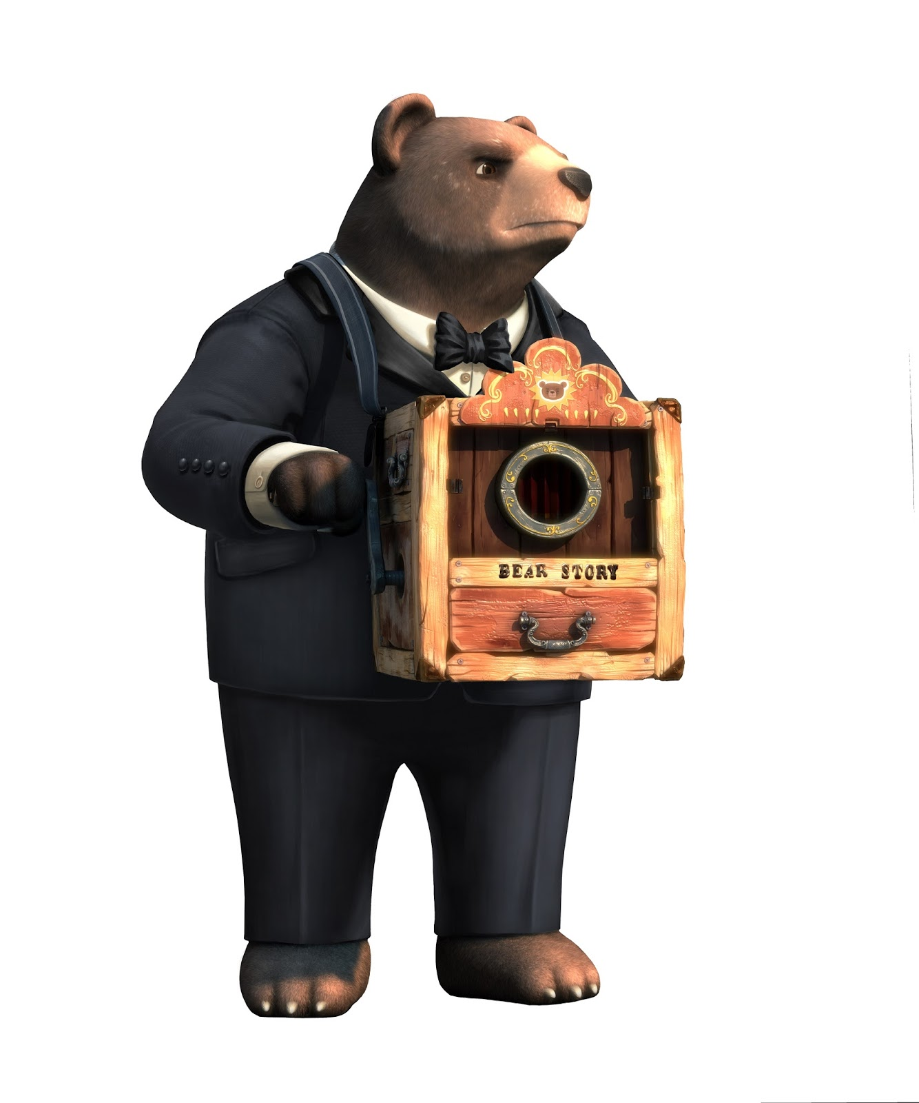
Anota en tu cuaderno las siguientes preguntas y responde
¿Qué sentimientos crees que experimenta una persona que debe salir forzosamente de su país?
¿Qué circunstancia puede provocar el exilio de una persona?
¿Qué emociones crees que experimentan la familia y los amigos de una persona exiliada?

Slide 8
Repasemos los conceptos
Identidad cultural
Es un conjunto de valores, tradiciones, símbolos, creencias y modos de comportamiento que funcionan como elementos dentro de un grupo social y que actúan para que los individuos que lo forman puedan fundamentar su sentimiento de pertenencia
Identidad
Circunstancia de ser una persona o cosa en concreto y no otra, determinada por un conjunto de rasgos o características que la diferencian de otras.
Migración
Movimiento de población que consiste en dejar el lugar de residencia para establecerse en otro país o región, generalmente por causas económicas o sociales.
Exilio
Pena que consiste en expulsar o hacer salir a una persona de un país o de un territorio

Slide 9

A continuación trabajaremos con tu texto de estudio. Ve a las páginas 152 a 155. Lee el texto
La novela gráfica “Emigrantes”
y desarrolla preguntas que allí aparecen.

